Slide 1
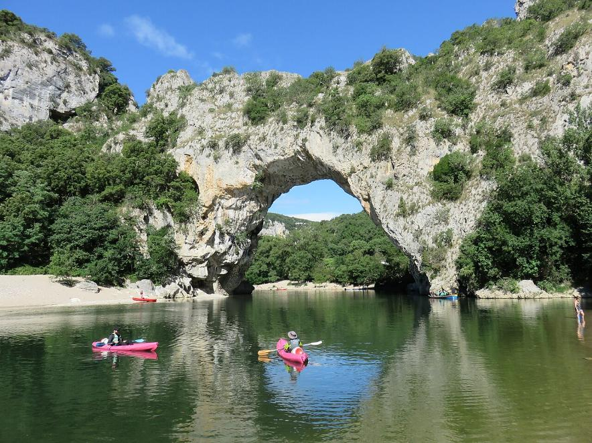
Gorges de l'Ardèche
Les gorges de l'Ardèche sont des gorges pittoresques, haut lieu touristique du département français de l'Ardèche et frontalier de celui du Gard, dans leur cours inférieur. Elles forment un important canyon d'une trentaine de kilomètres, creusé par la rivière
Pont d'Arc

Slide 2
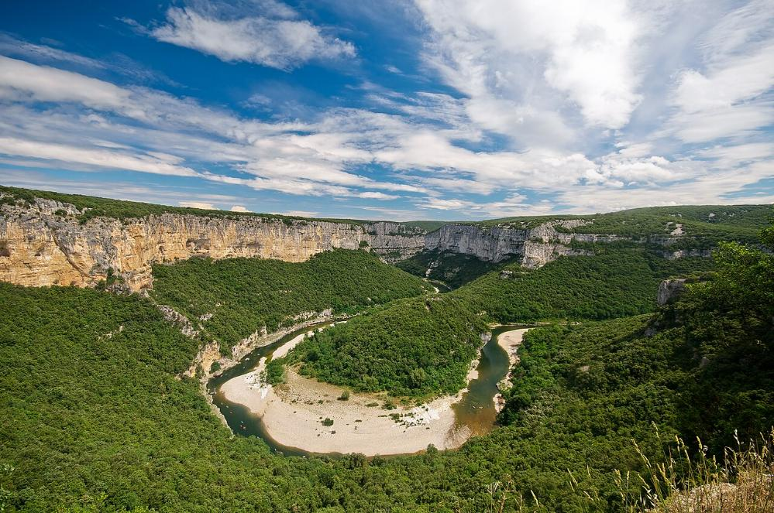
Cirque de la Madeleine, balcon et plages des Templiers, maladrerie des Templiers, et remparts du Garn.

Slide 3
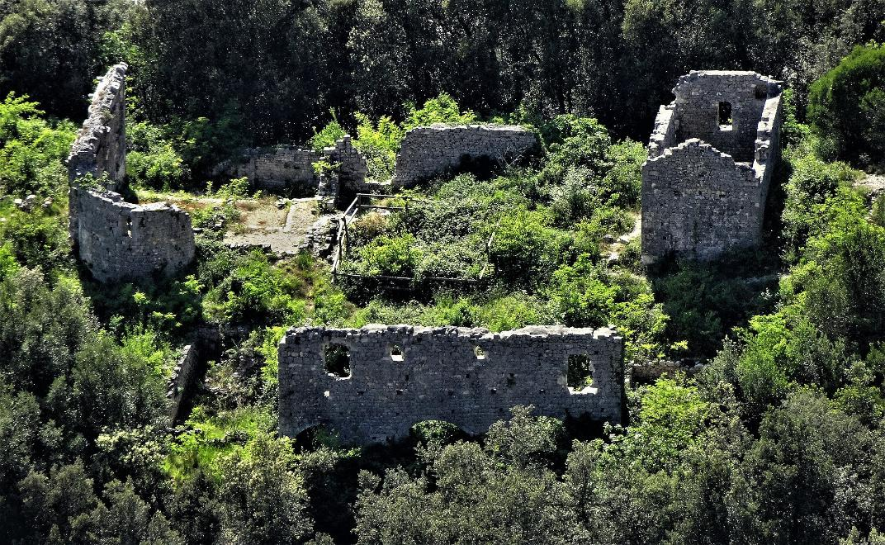
Vestiges du monastère-prieuré de la Madeleine (ou maladrerie des Templiers) du XIe siècle.

Slide 4
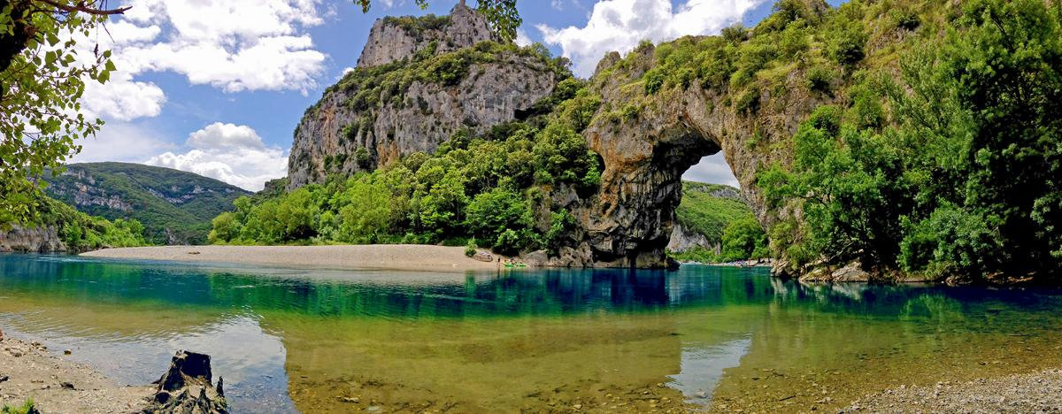
Pont d'Arc, porte d'entrée des gorges de l'Ardèche.

Slide 5
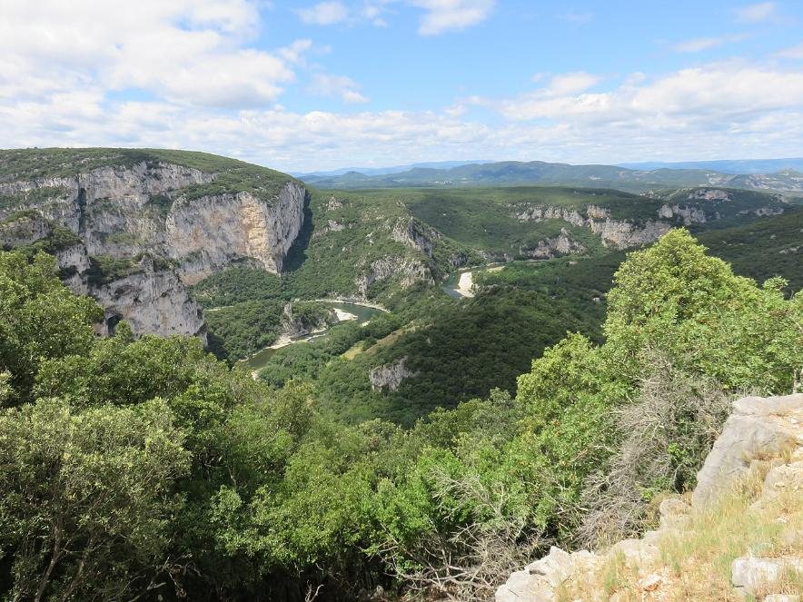
Gorges de l'Ardèche

Slide 6
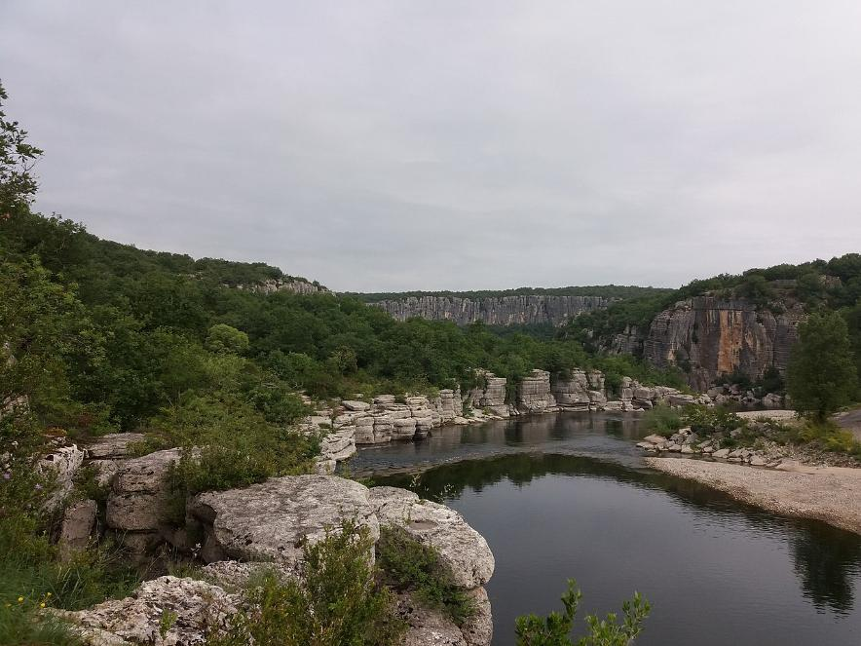
Cirque de Gens.

Slide 7
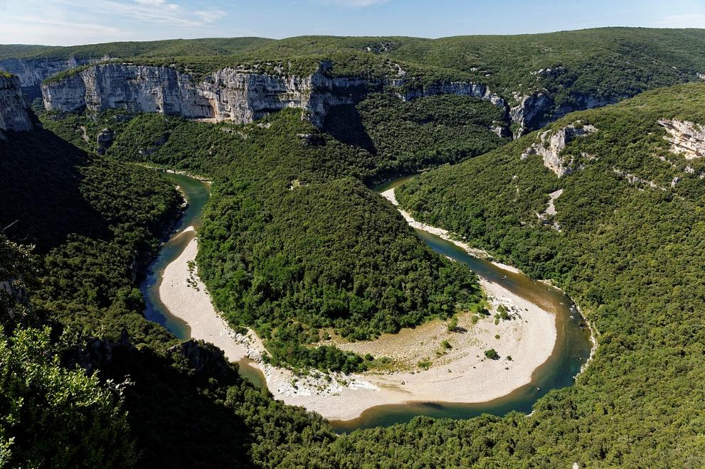
Cirque de Madeleine.

Slide 8
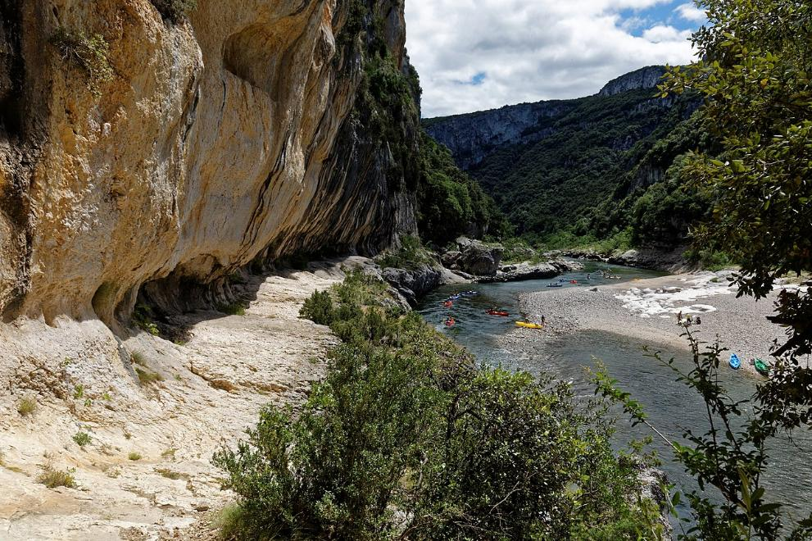
Gorges de l'Ardèche

Slide 9
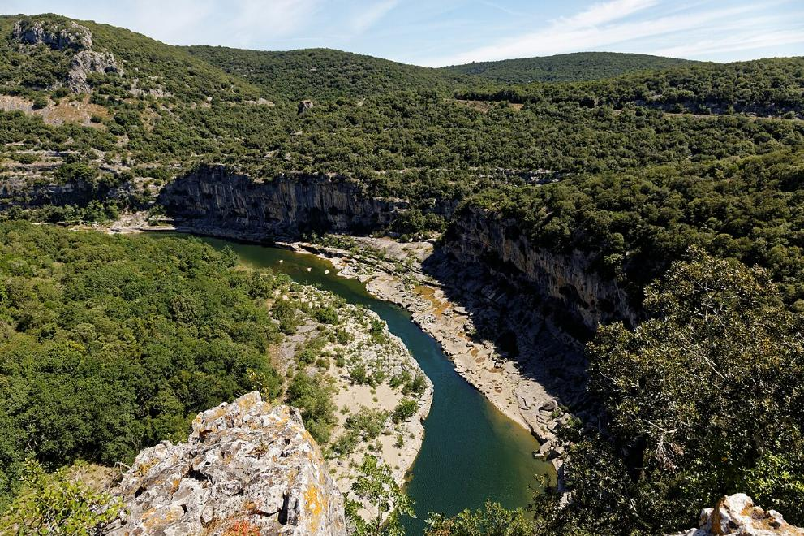
Vue d'une partie de la rivière l'Ardèche dans le sud de la France

Slide 10
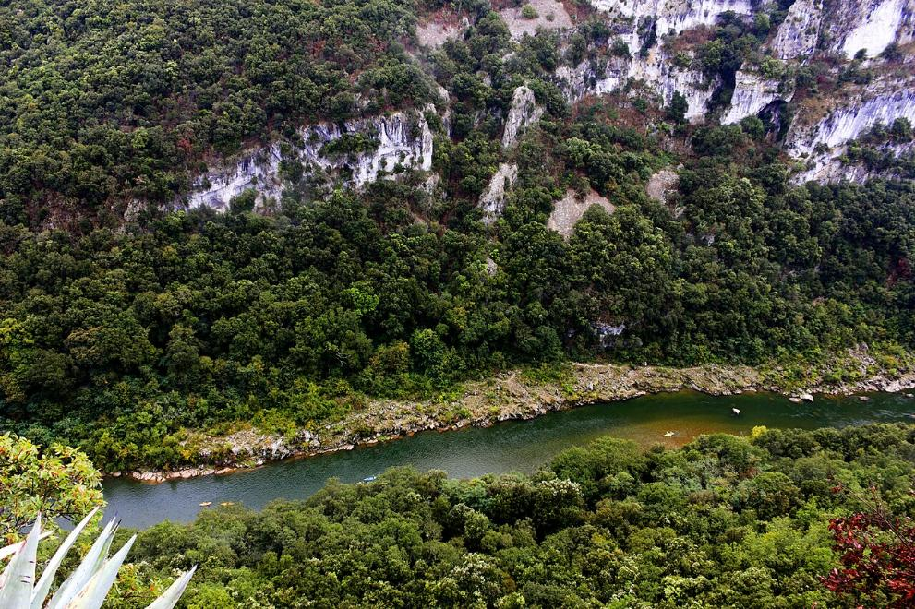
Gorges Ardeche.

Slide 11
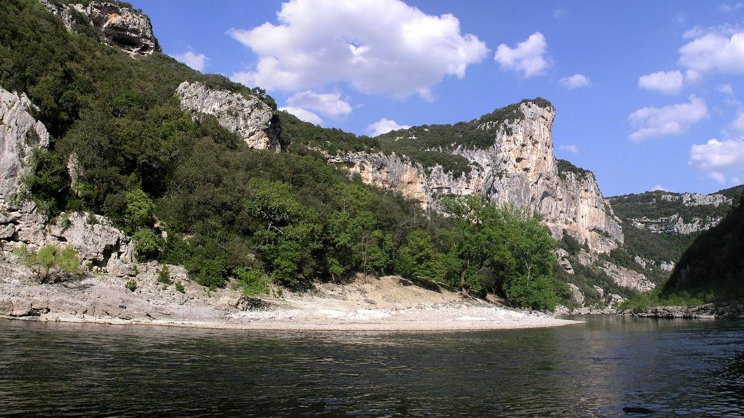
Les gorges vers Autridge.

Slide 12
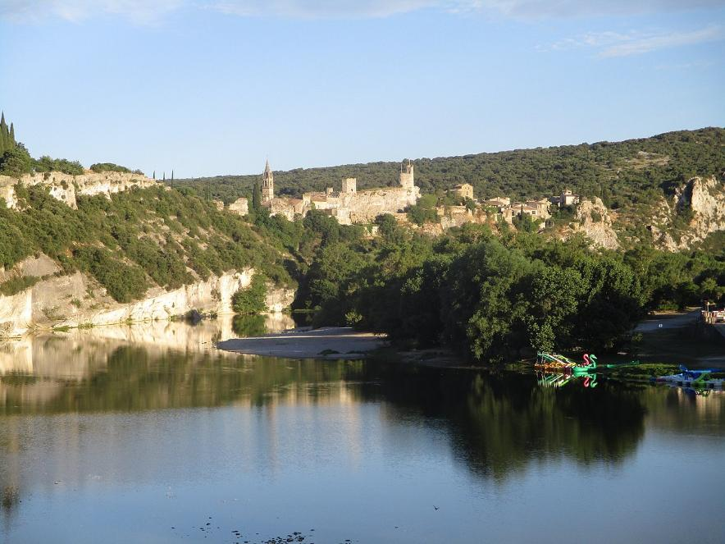
Château d'Aiguèze, et Saint-Martin-d'Ardèche.

Slide 13
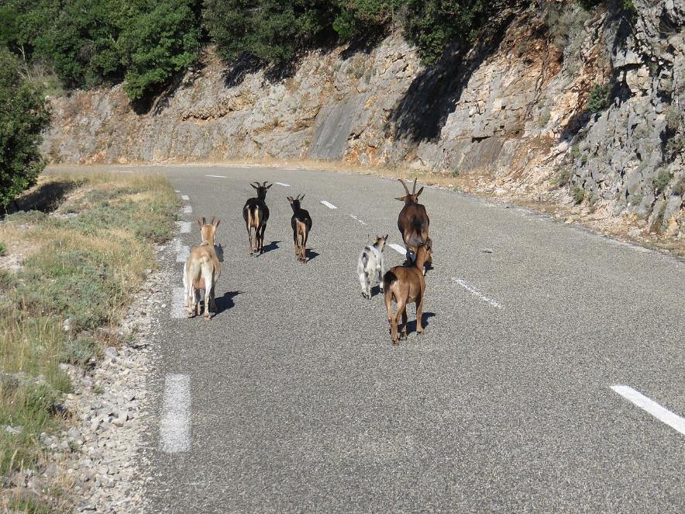
Route touristique et troupeau de chèvres, dans la garrigue des gorges.

Slide 14
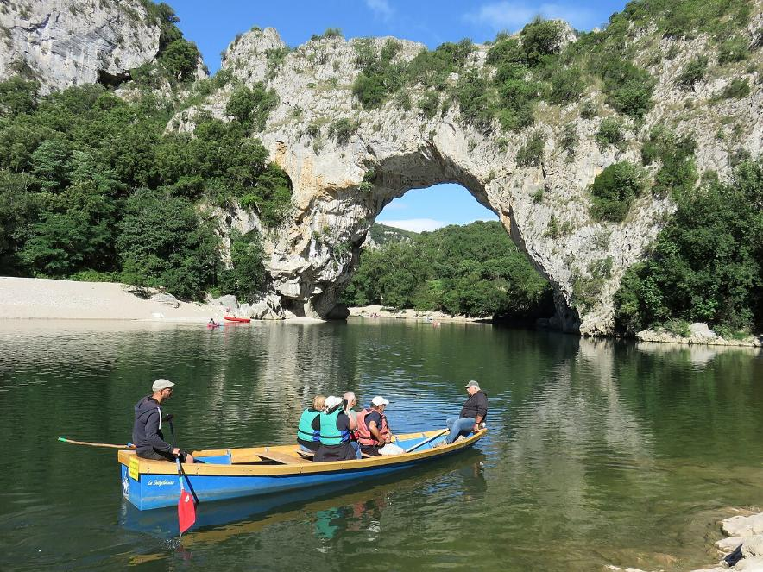
Pont d'Arc

Slide 15
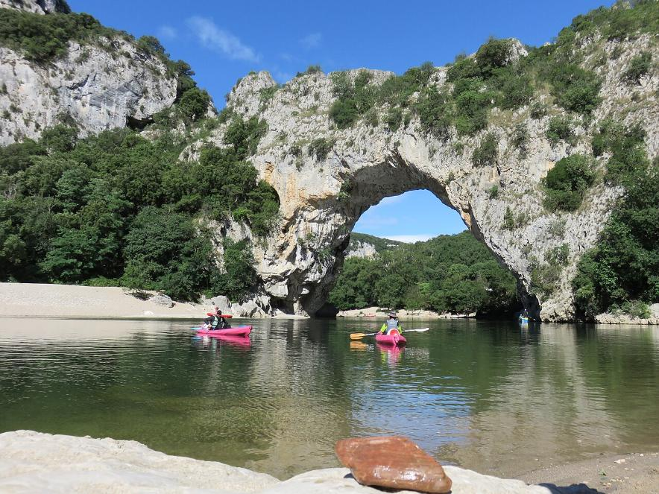
Pont d'Arc

Slide 16
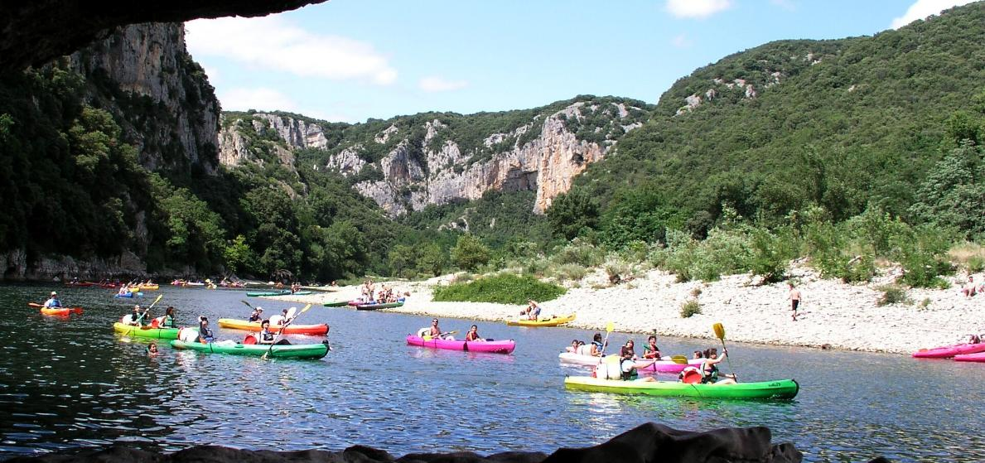
Tourisme dans les gorges de l'Ardèche près de la source de Vanmalle (Labastide-de-Virac, Ardèche).

Slide 17
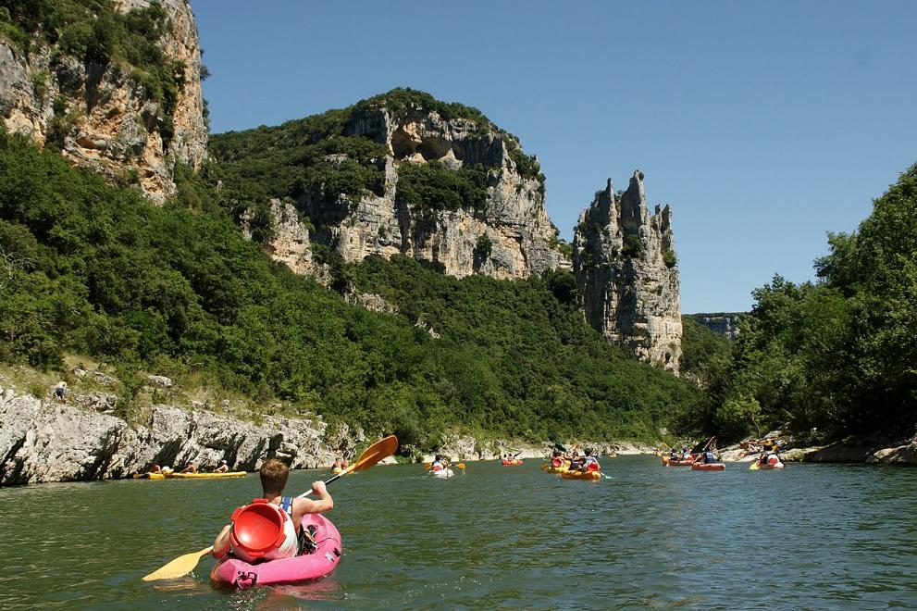
La Cathédrale.

Slide 18
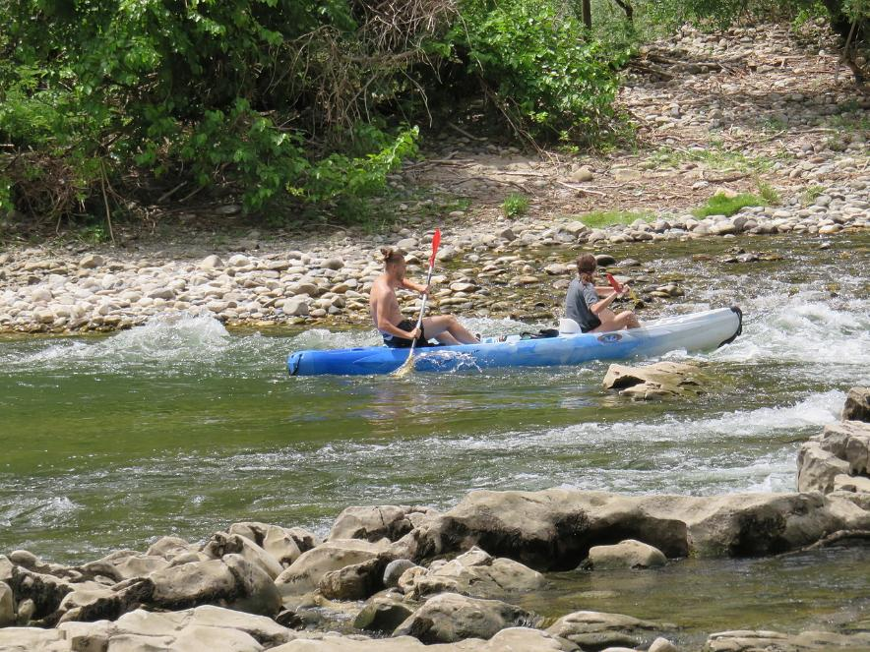
Gorges de l'Ardèche

Slide 19
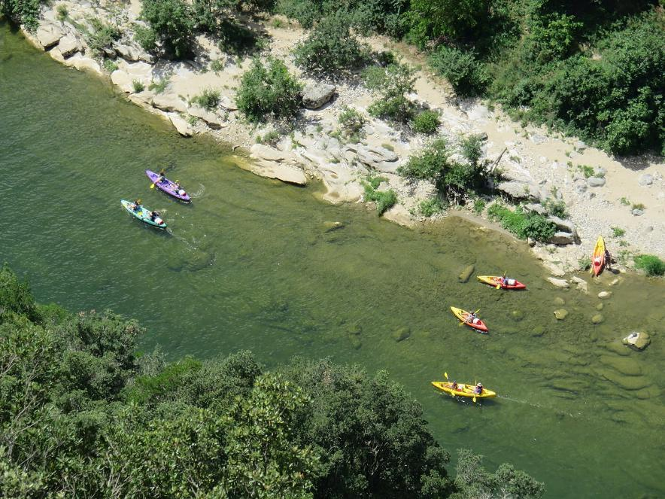
Gorges de l'Ardèche

Slide 20
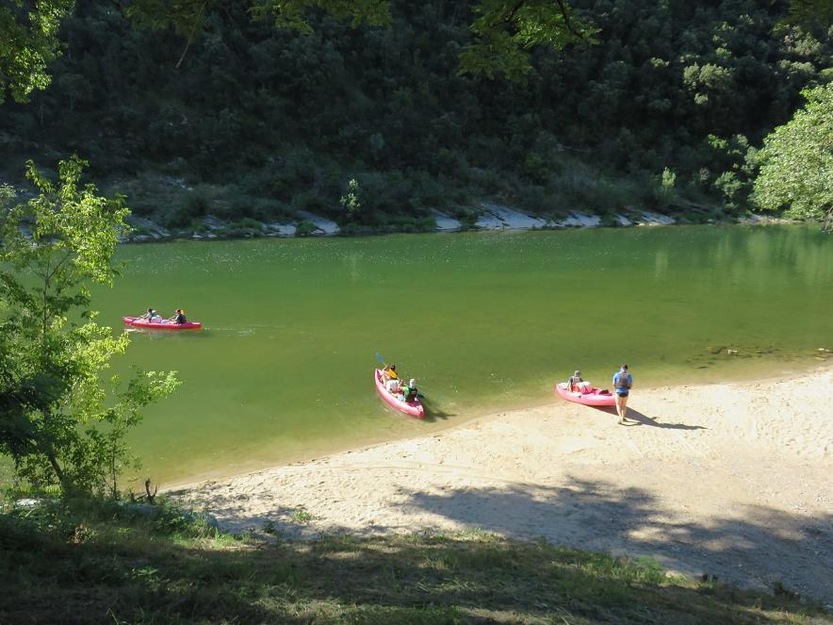
Gorges de l'Ardèche

Slide 21
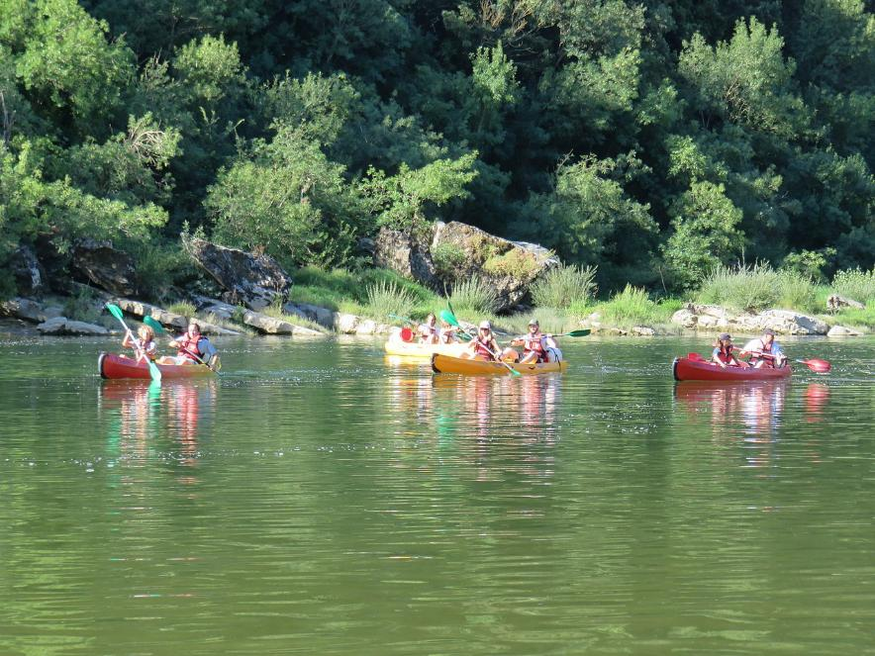
Gorges de l'Ardèche

Slide 22
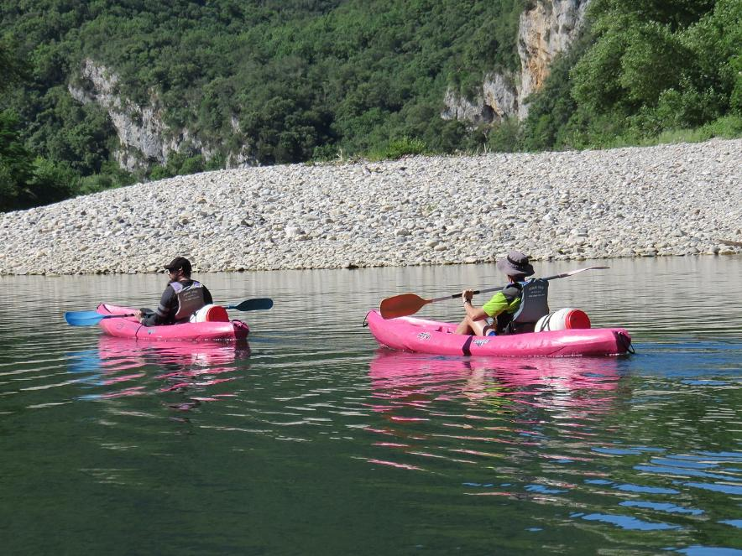
Gorges de l'Ardèche

Slide 23
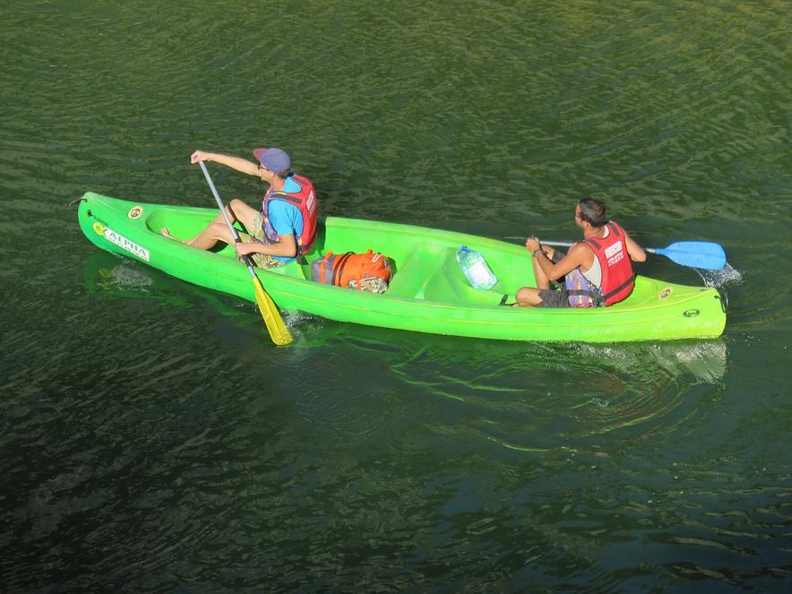
Gorges de l'Ardèche

Slide 24
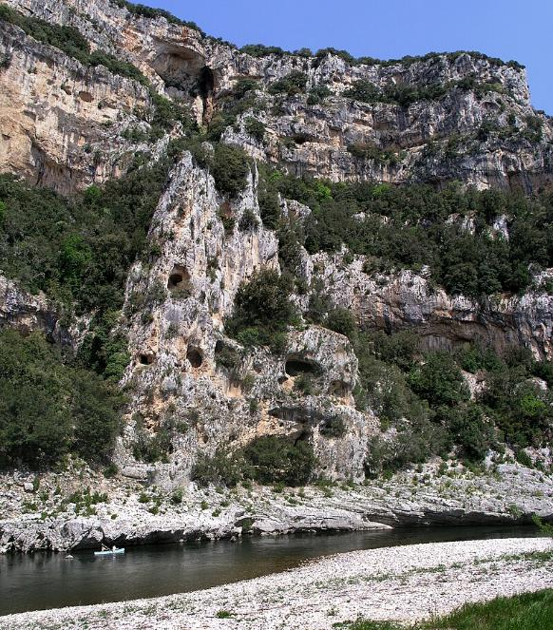
Les gorges vers le cirque de Gaud.

Slide 25
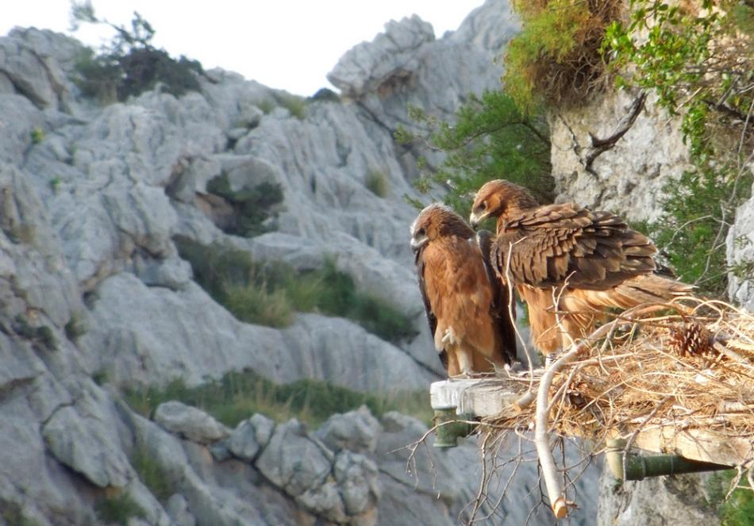
Aigle de Bonelli, espèce rare des gorges de l'Ardèche.

Slide 26
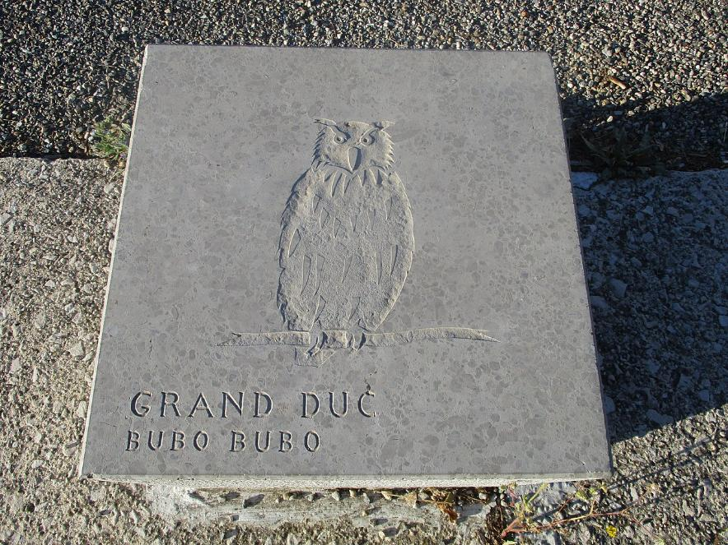
Hibou grand-duc.

Slide 27
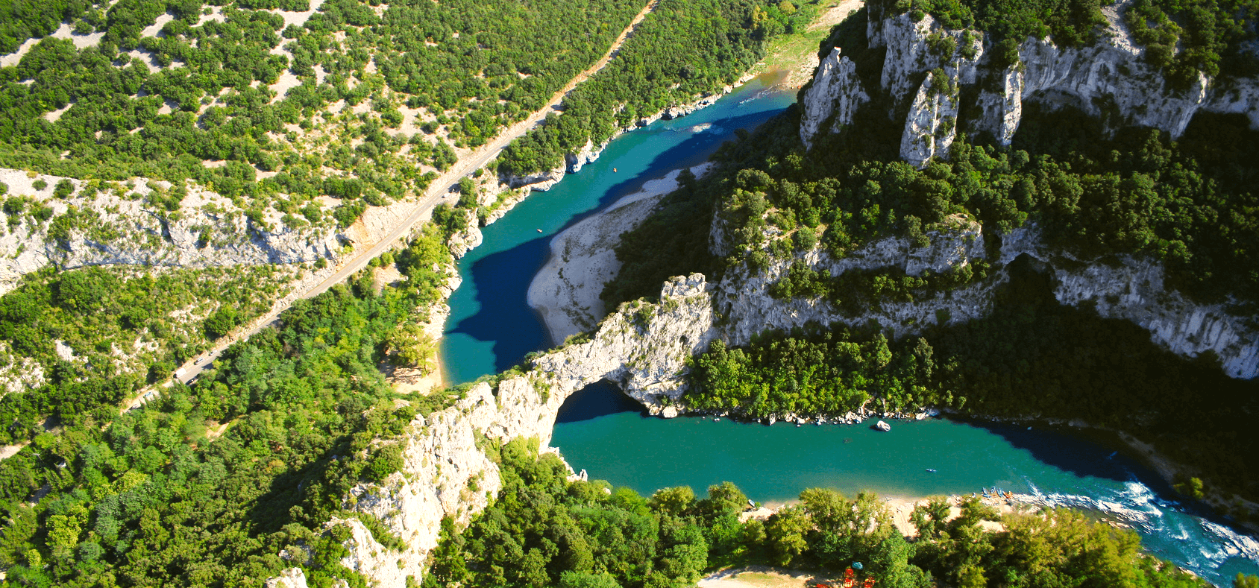
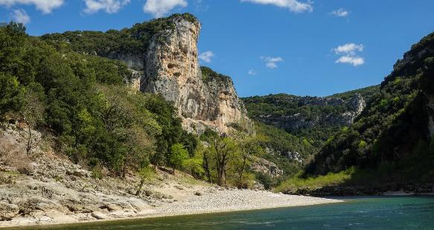
L’Ardèche 1 et 2

Slide 28
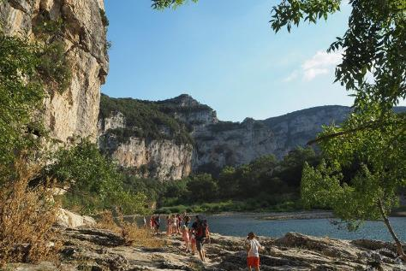
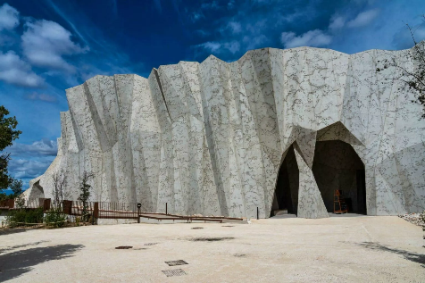
Sur les hauteurs de Vallon-Pont-d’Arc, la reproduction de la célèbre Grotte Chauvet attire elle aussi des foules de touristes.
la Grotte Chauvet
Ardèche

Slide 29
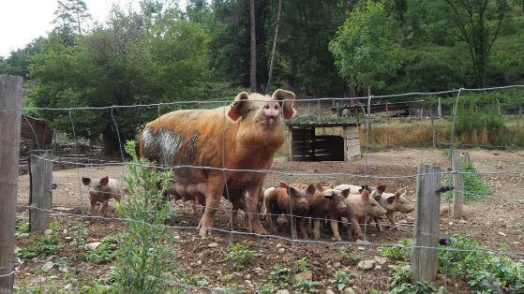
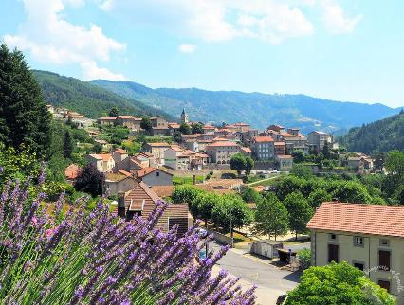
Dans le Centre Ardèche, autour de Saint Martin de Valamas
une ferme en plein air
La ferme du Boyon, située dans le Centre Ardèche, entre Privas et la Vallée de l’Eyrieux est très accueillante. Les cochons, chèvre, poules, oies et moutons se partagent 14 hectares de verdures

Slide 30
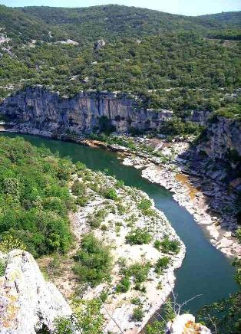
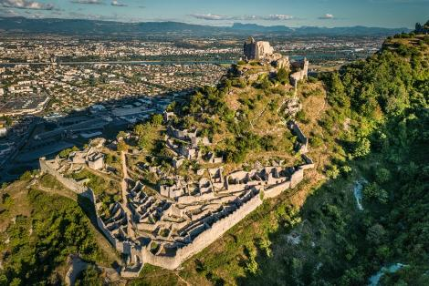
Sur Une Suggestion De JackDidier
Lorient Vous A Proposé Les Gorges De L’Ardècge
les gorges de l’Ardèche en randonnée 1 et2
Les Images Et Le Son Du Net
Daniel

